Slide 1
База данных воинской части
Исполнитель:
студент 3-го курса
специальность ИСПР
Суровский А.Э.
Научный руководитель:
к.т.н., доцент кафедры КТ
Парамонов А.И.

Slide 2
Введение
Существующая система не удовлетворяет требованиям.
Появление новых технологий и средств для автоматизации процесса.
Возникает задача по рефакторингу и реинженерингу существующей системы.
1

Slide 3
Цель
Целью курсовой работы является разработка базы данных воинской части на основе существующей системы.
Этапы выполнения работ:
1. Анализ предметной области
2. Анализ и оптимизация структуры существующей базы данных.
3. Обзор существующих методов и подходов.
4. Составление и реализация логического проекта БД.
5. Написание оконного приложения.
6. Компьютерный эксперимент и тестирование.
7. Разработка справочной документации.
2

Slide 4
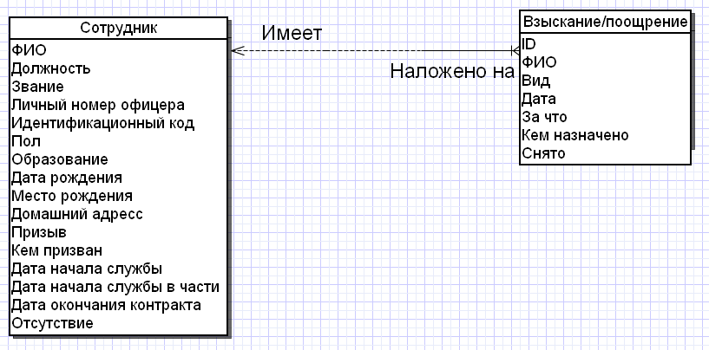
Обзор предметной области
Основные сущности: Сотрудник, взыскание/поощрение.
Отсутствие – многозначный атрибут.
3

Slide 5
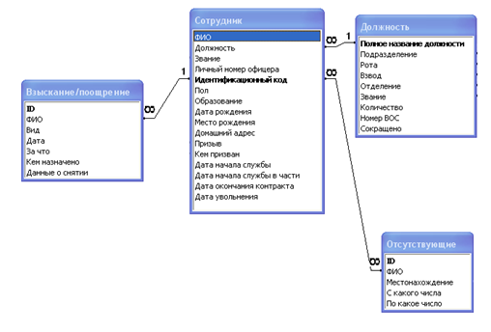
Логическая модель
4

Slide 6
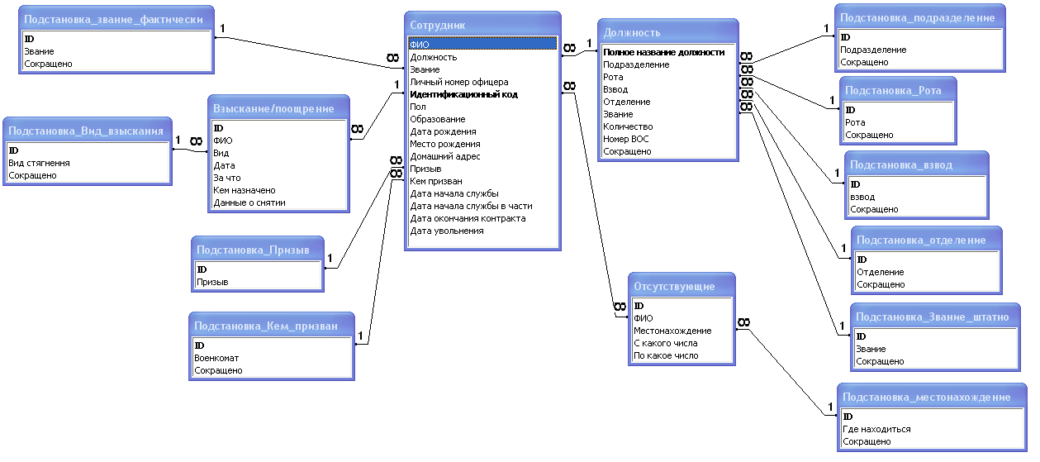
Физическая модель
5

Slide 7
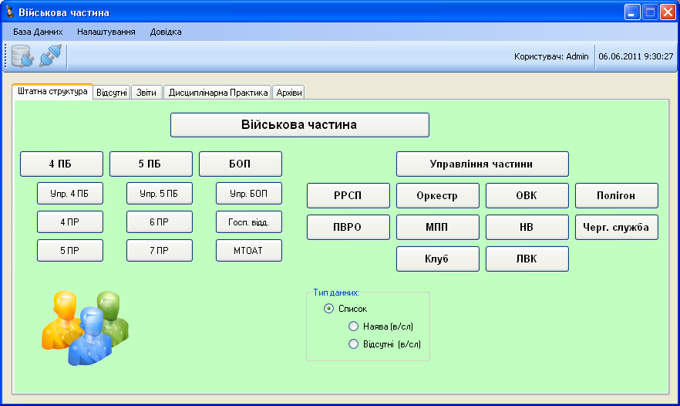
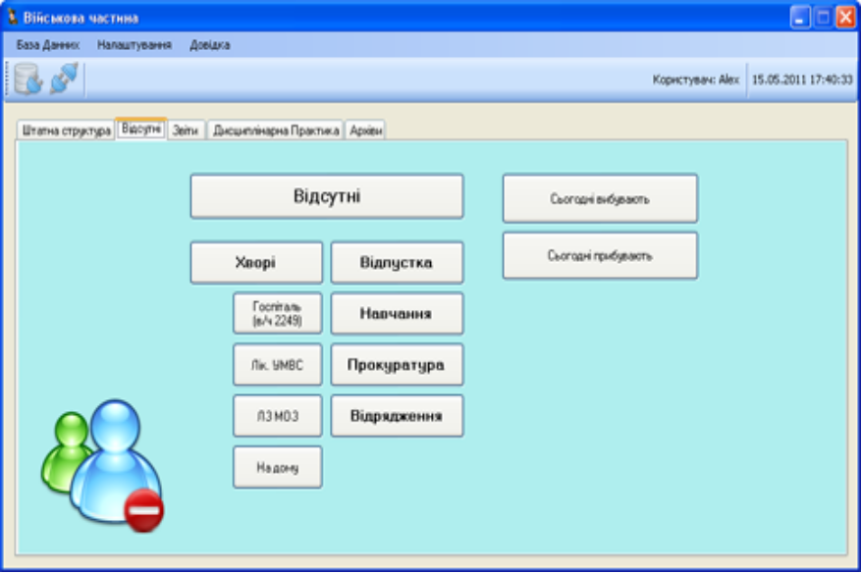
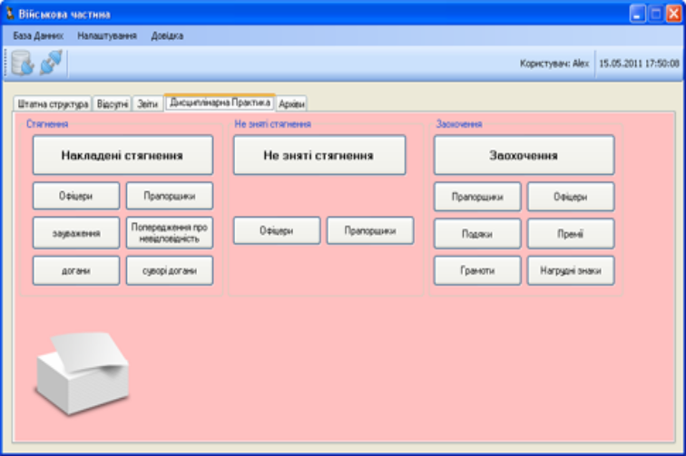
Основные экранные формы
6

Slide 8
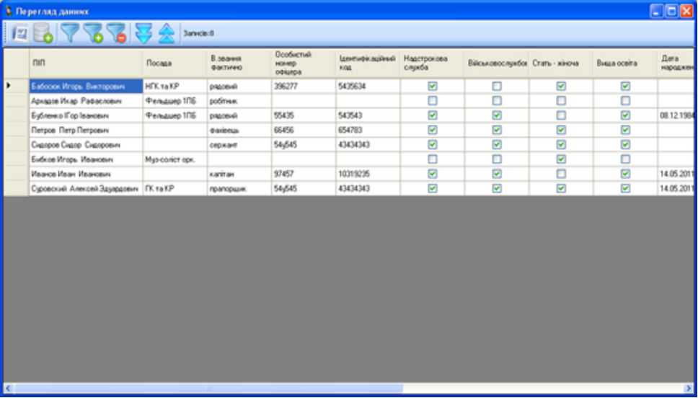
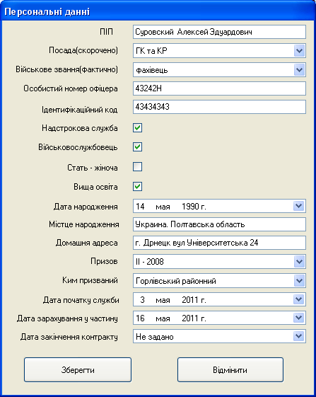
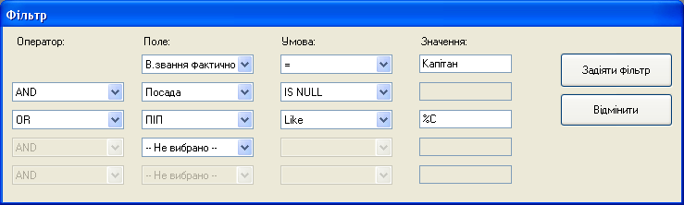
Вспомогательные экранные формы
7

Slide 9
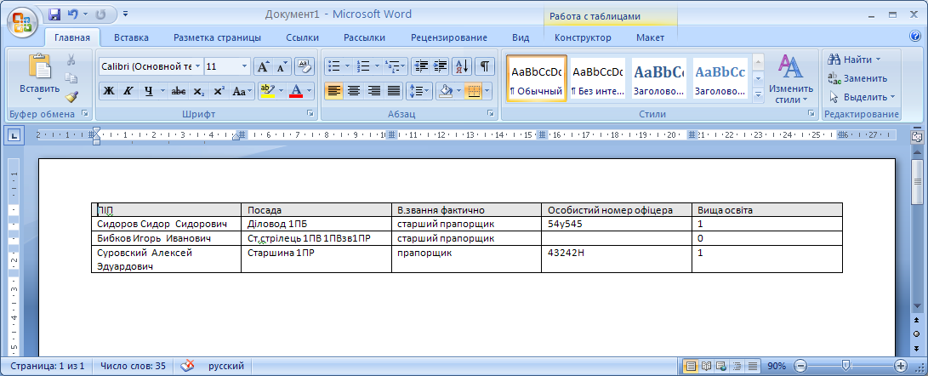
Отчет в формате Microsoft Word
8

Slide 10
Выводы
Проведен анализ предметной области
Выбрана подходящая СУБД
Составлен и реализован оптимизированный проект базы данных
Написана клиентская часть
Проведено тестирование
Разработана справочная документация
9

Slide 11
Спасибо за внимание

